Slide 1



Drone
Alessandro Aloise,Michea Colautti,Gianni Grasso

Slide 2
Indice
Introduzione
Scopo
Requisiti
Pianificazione
Design
Packages
Consunitvo
Sviluppi futuri
Demo

Slide 3
Introduzione
Sistemare la prima versione dell’applicativo per la gestione di un drone tramite LeapMotion

Slide 4
Scopo
Didattico
Teamwork
Comandare un drone con PC e con le mani
Funzionale

Slide 5
Requisiti
Restyling codice
Interfaccia controllo del drone
Uso Leap Motion
Live Stream
Tasto emergenza

Slide 6
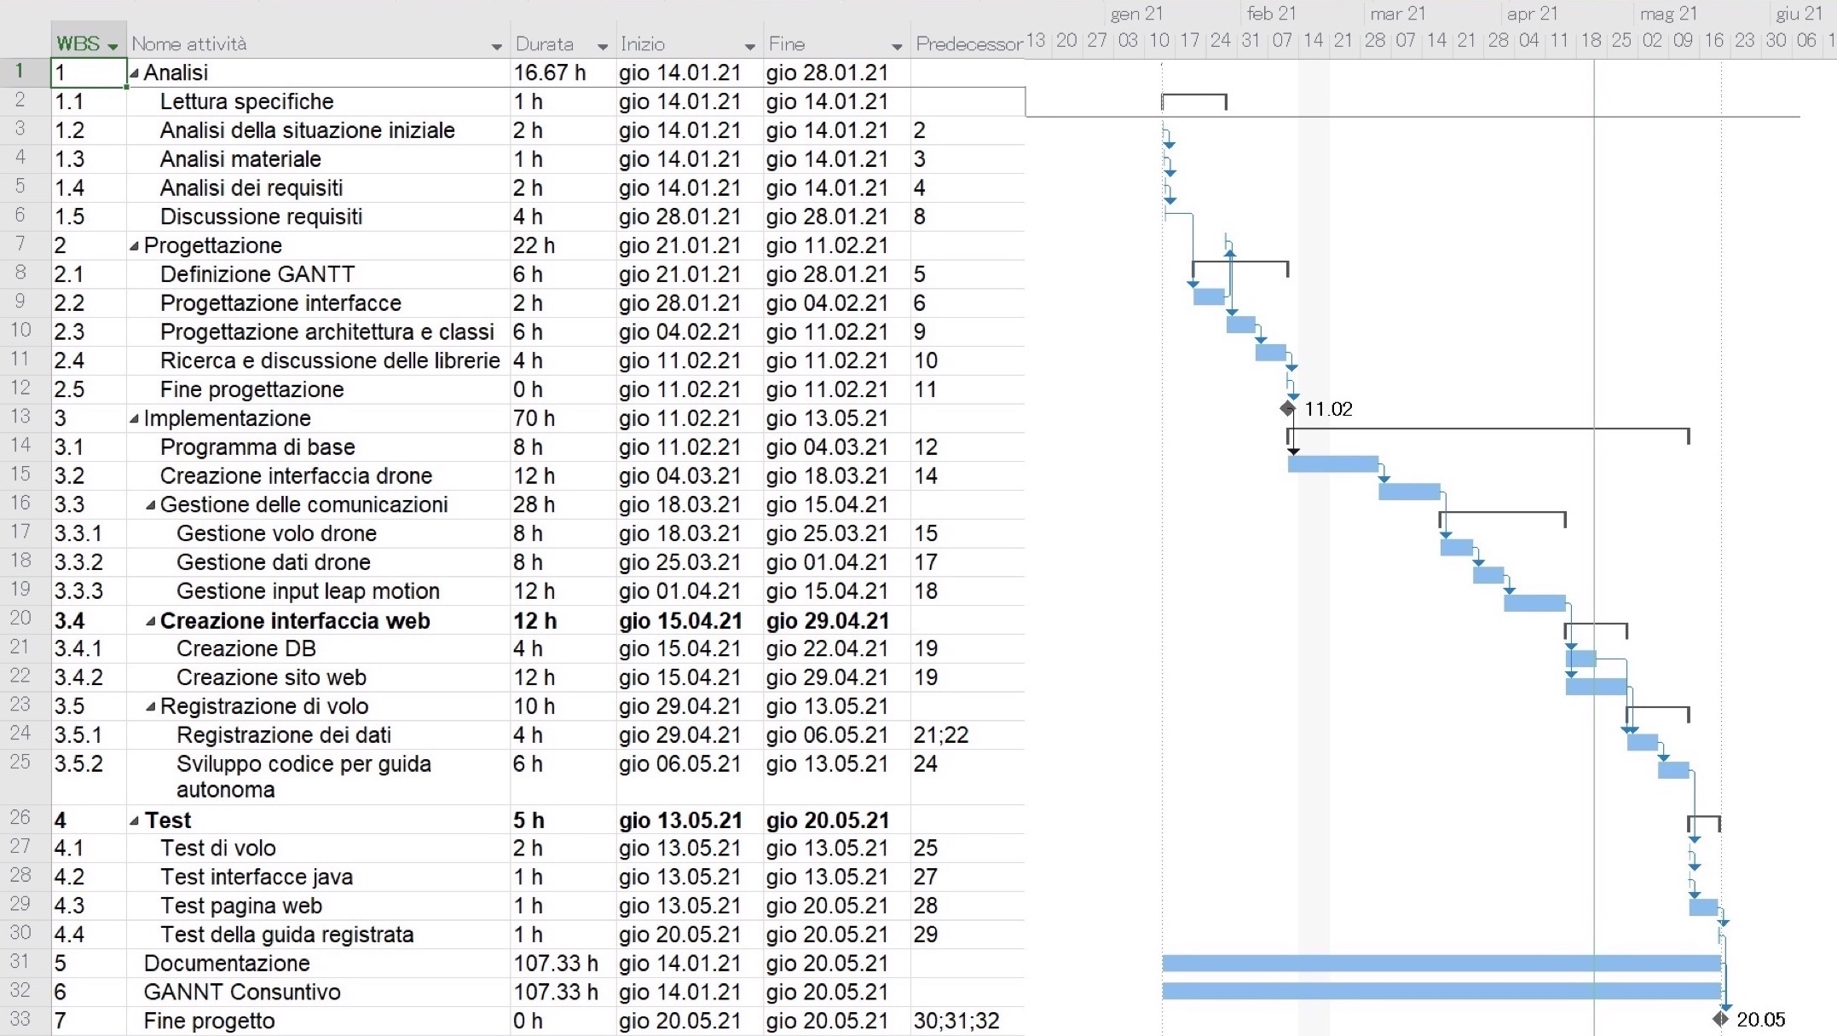
Pianifica preventiva

Slide 7
Progettazione

Slide 8
Implementazione

Slide 9
Testing

Slide 10
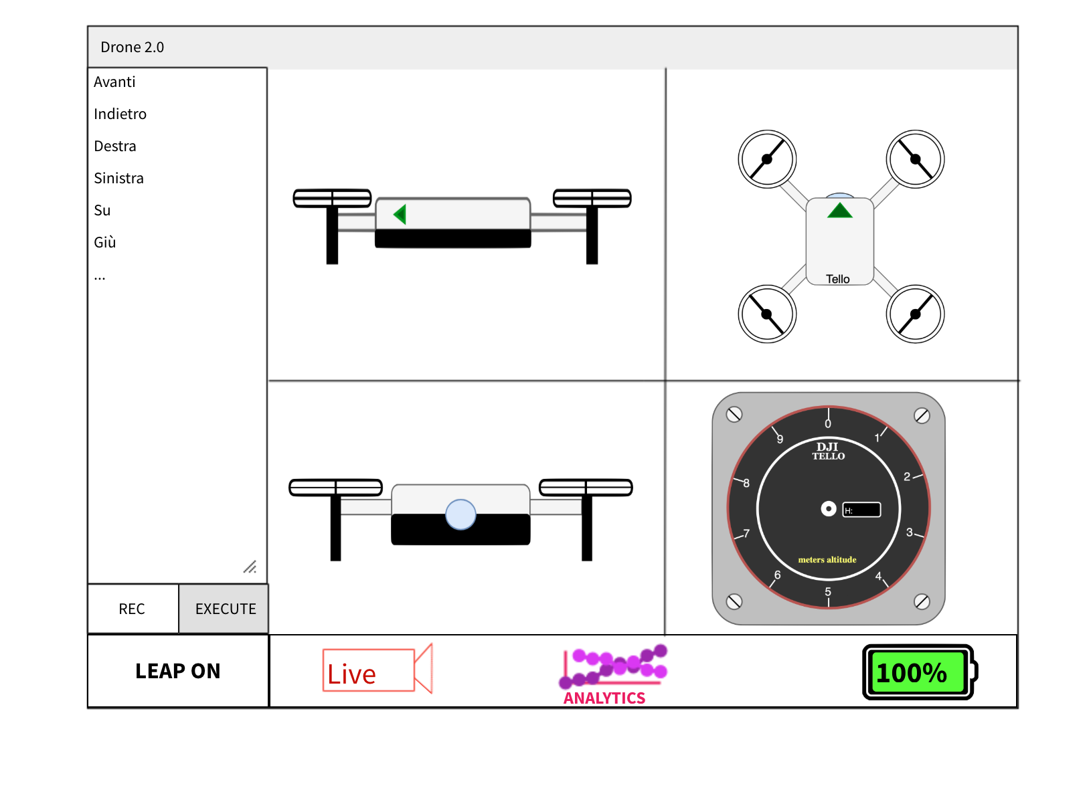
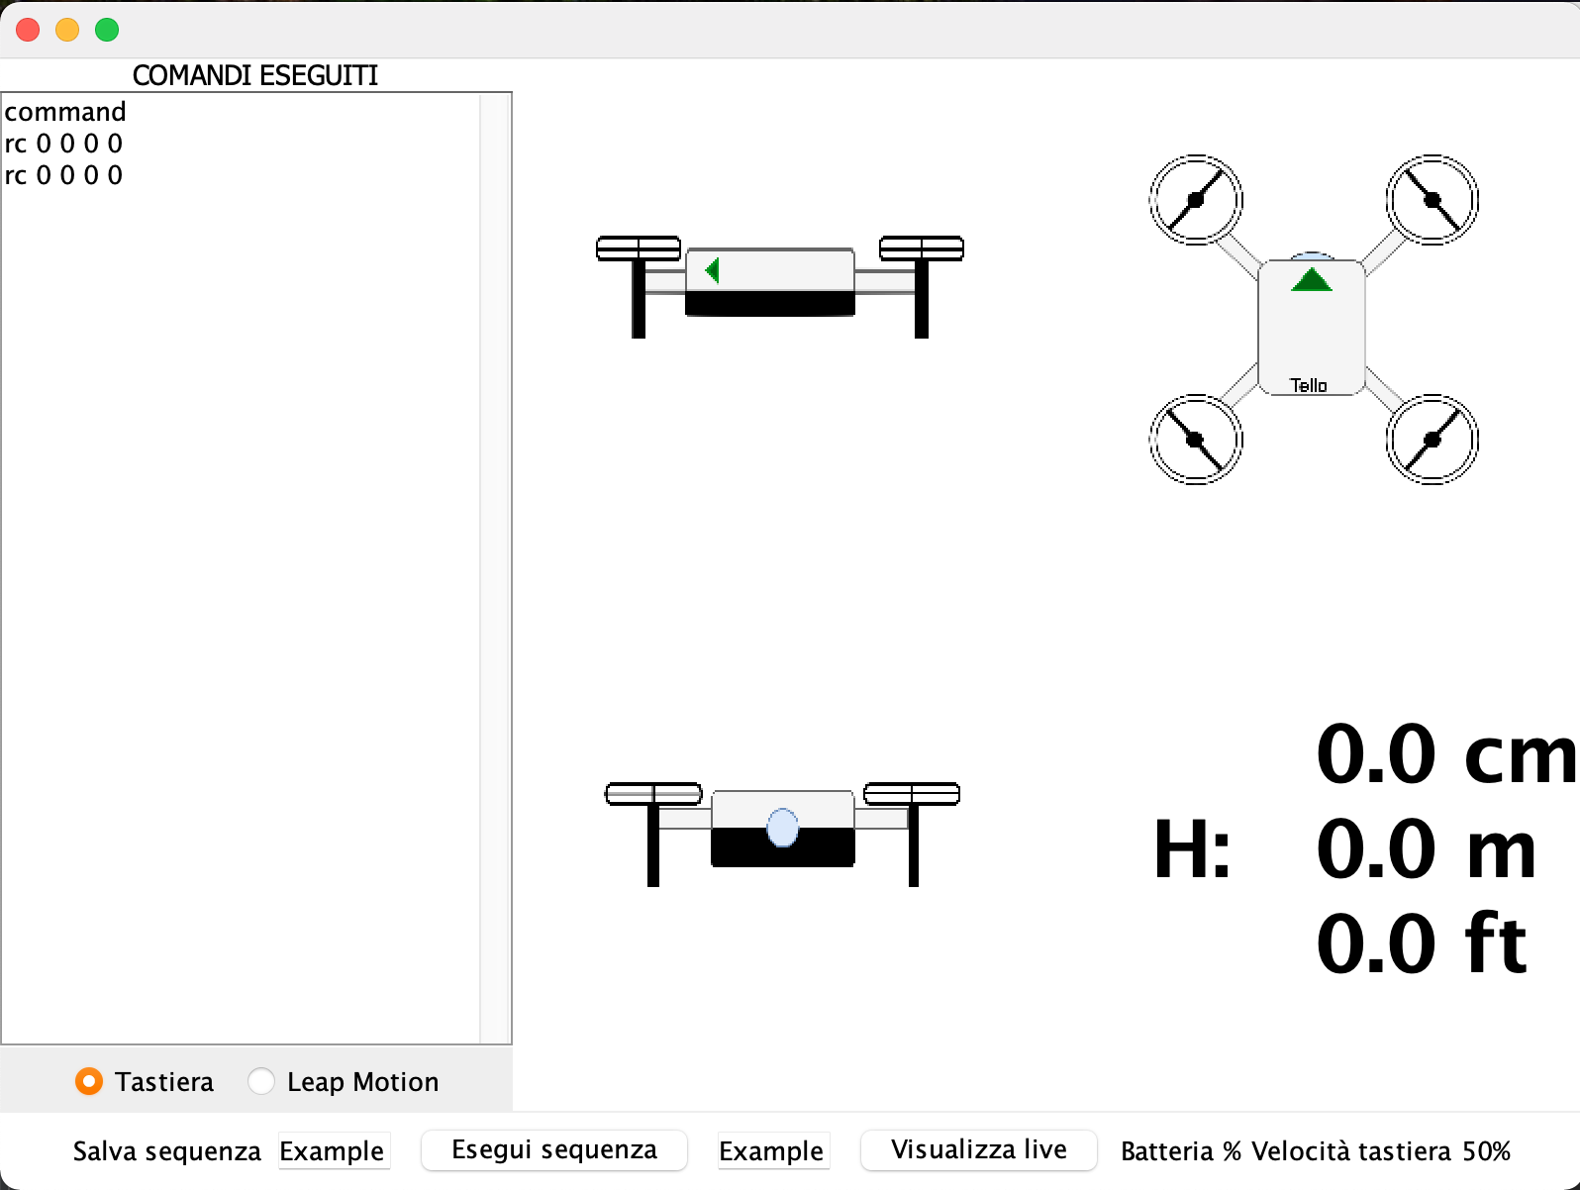
Design

Slide 11
Design finale
Da inserire

Slide 12
I packasges:
→drone
Control
DroneAction
KeyDispatcher
LeapMotion
MainFrame
→drone.command
CommandPanel
Sequenze
→drone.tool
Browers
Log
Status
ToolBarPanel
→drone.tool.analytics
AnalyticsFrame
AnalyticsPanel

Slide 13
I packasges:
→graphics
AltimiterPanel
FrontPanel
MainPanel
Model
SidePanel
UpPanel

Slide 14
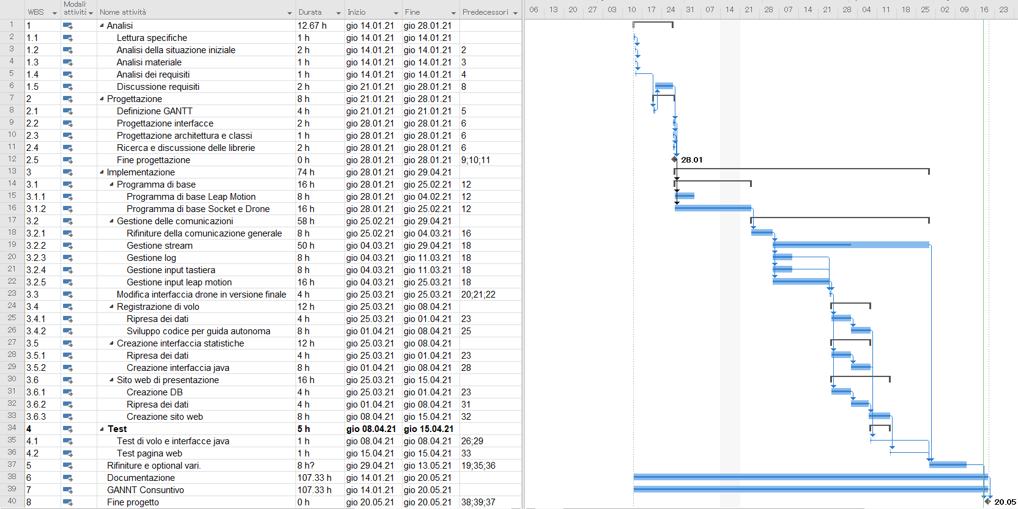
Pianifica Consuntiva

Slide 15
Progettazione

Slide 16
Implementazione

Slide 17
Testing

Slide 18
Sviluppi futuri
Fare in modo tale che si possa fare una gara a «ostacoli» con punteggio
GPS
Tasto di emergenza fisico

Slide 19
Grazie per L’attenzione

